Slide 1





Kick off - Le miel et les abeilles

Slide 2

L’évolution des espèces
Contexte du projet
Les algorithmes génétiques
Attendu de projet
Sommaire

Slide 3


/ L’évolution des espèces

Slide 4
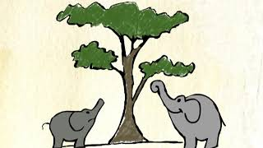
Charles Darwin / L’Origine des espèces

Slide 5
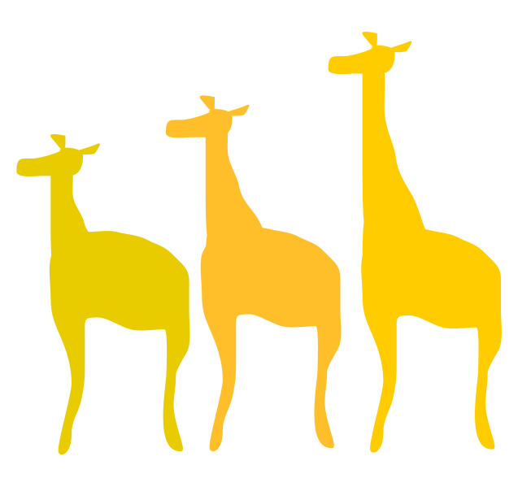
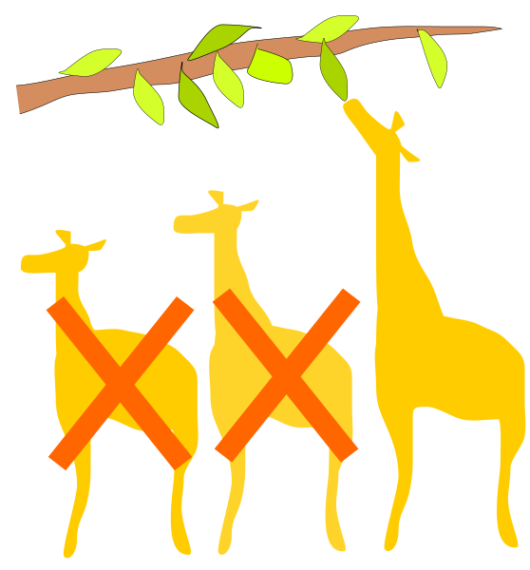
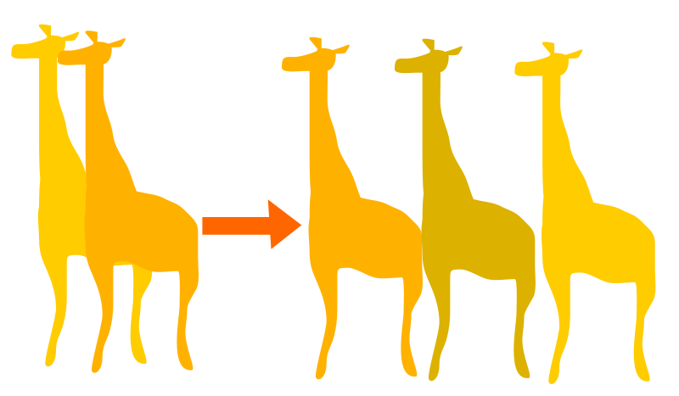
Evolution des espèces / Adaptation à l’environnement
On évolue car le hasard a fait que dans la population un allèle précis était présent et un changement dans l'environnement a rendu cette version plus avantageuse. L'environnement n'induit pas les changements génétiques, il les sélectionne.
La variation des individus
L’adaptation des individus
L’hérédité des individus

Slide 6
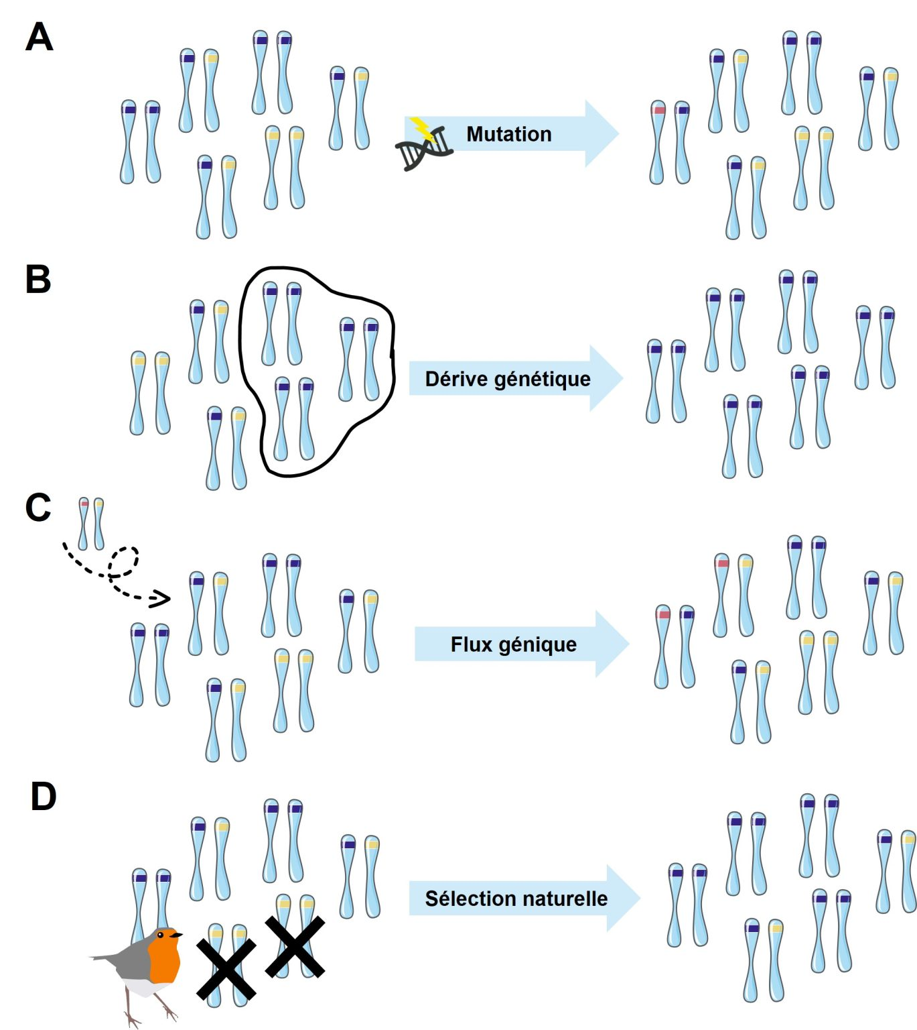
Evolution des espèces / Forces évolutives
Les forces évolutives qui peuvent causer ces changements de fréquences alléliques entre les générations dans une population

Slide 7
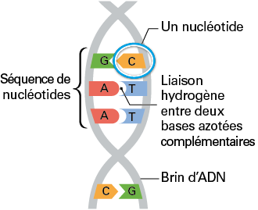
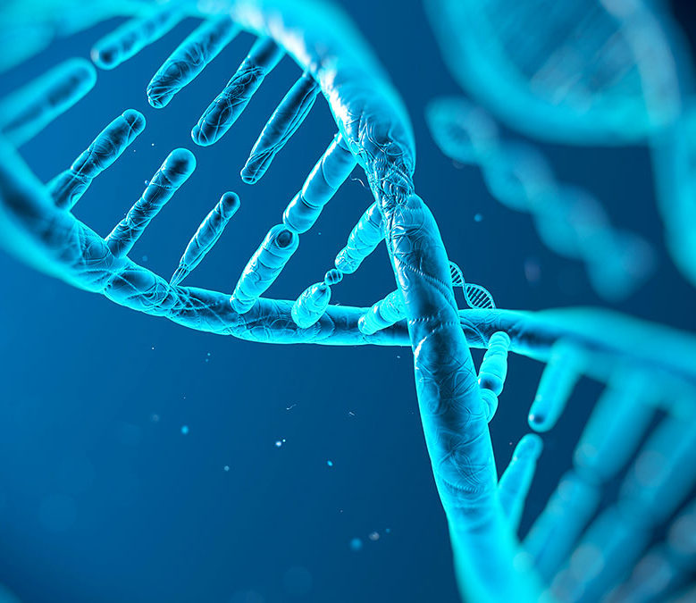
Forces évolutives / Structure de l’ADN

Slide 8
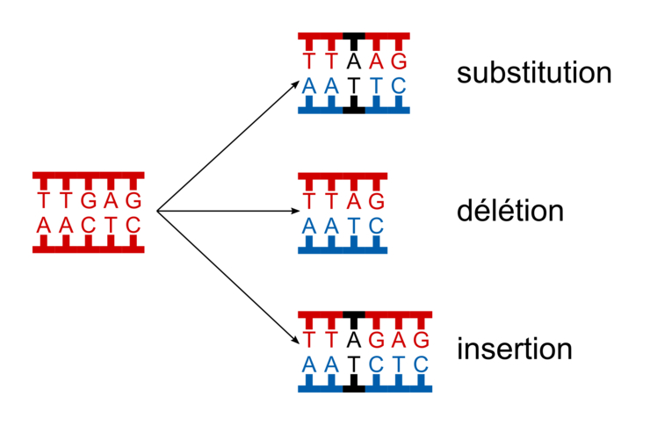
Forces évolutives / La mutation génétique

Slide 9
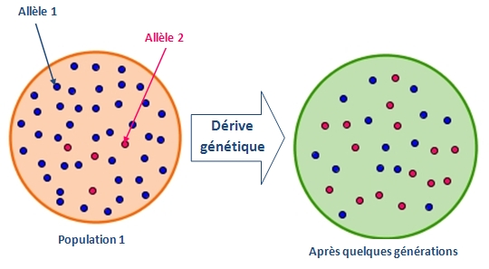
Forces évolutives / La dérive génétique

Slide 10
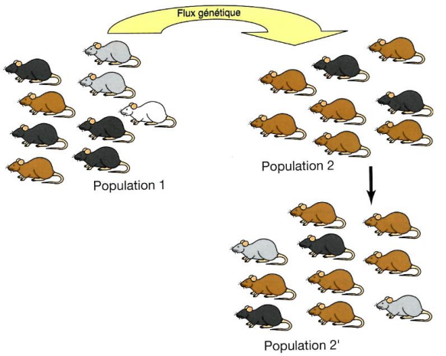
Forces évolutives / Le flux génétique

Slide 11
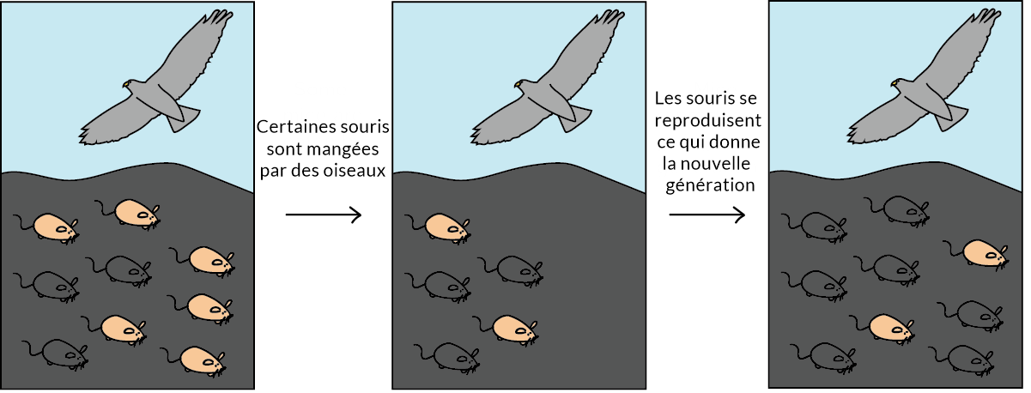
Forces évolutives / La sélection naturelle

Slide 12
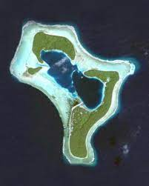
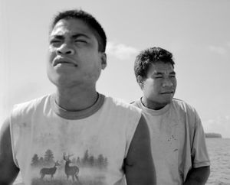
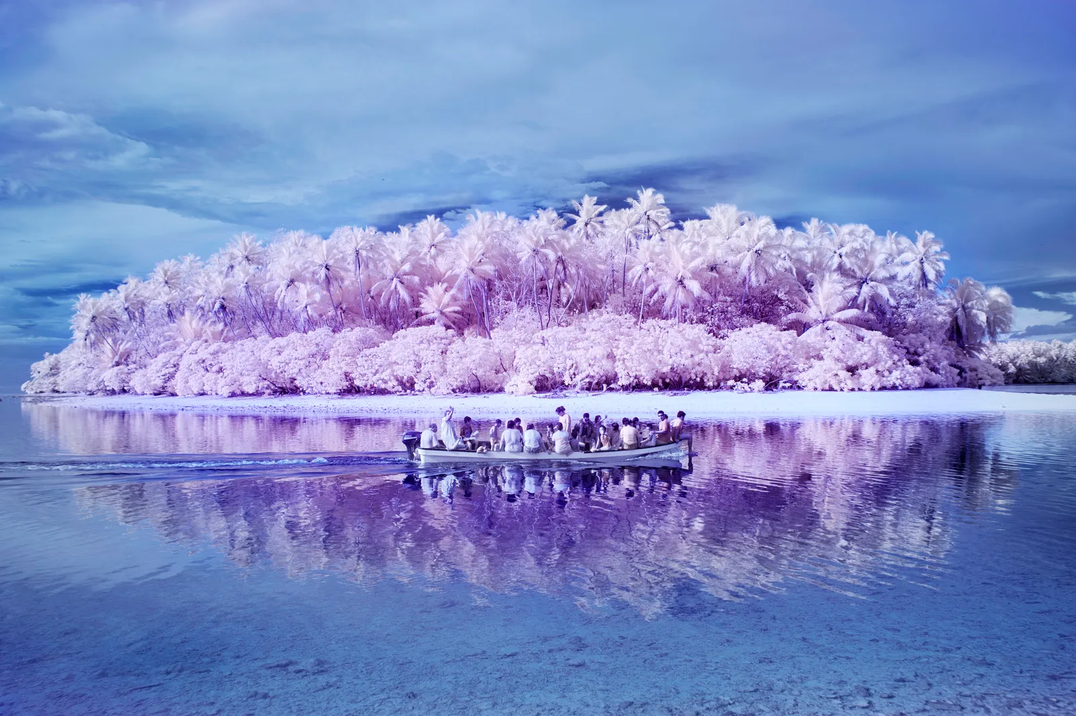
Exemples dans la nature / Le Maskun à Pingelap
Un gène qui fait voir en noir et blanc
L’achromatopsie (achromatie ) : Maskun
Dans un atoll paradisiaque, on voit en noir et blanc
10 % de la population et 30 % porteurs sains contre 1/30 000 (dans le monde)
Une meilleure vision de nuit (les prêcheurs)

Slide 13
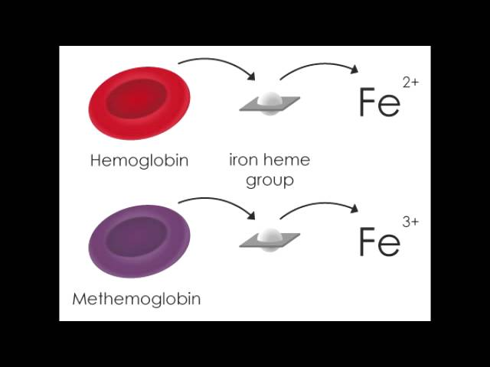
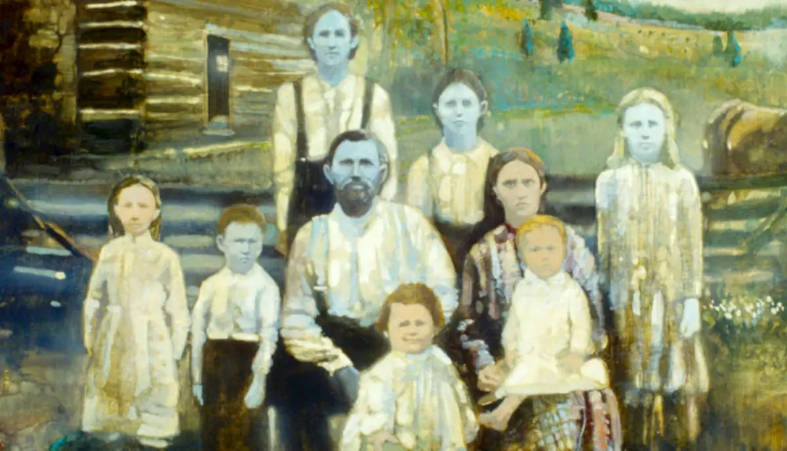
Exemples dans la nature / Les Fugates bleus au Kentucky
Un gène qui donne la peau bleue
Les Fugates bleus : une famille ancestrale
1820, la rencontre de deux porteurs d’un gène
Un trait génétique qui donne la peau bleue
Un manque d'oxygène dans les globules rouges
1960, un médecin de santé publique, EM Scott
Traité avec du bleu de méthylène,
le dernier des Fugates est né en 1975

Slide 14
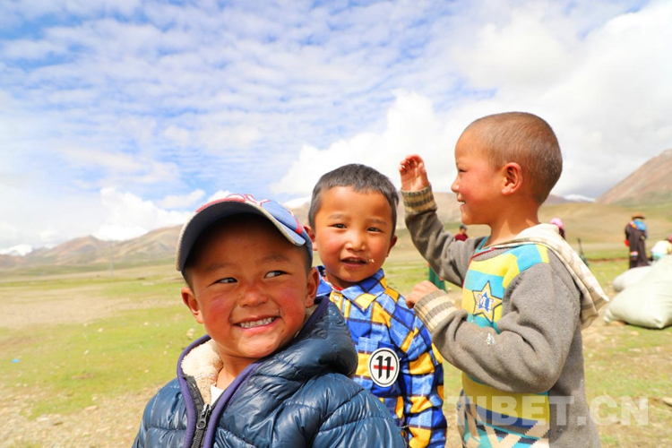
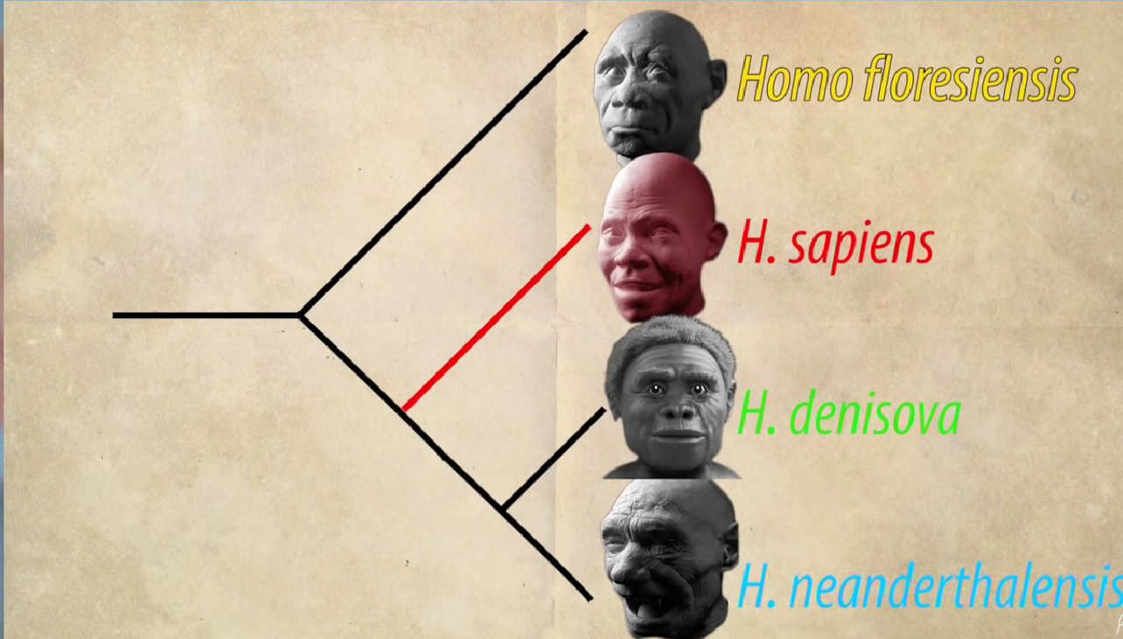
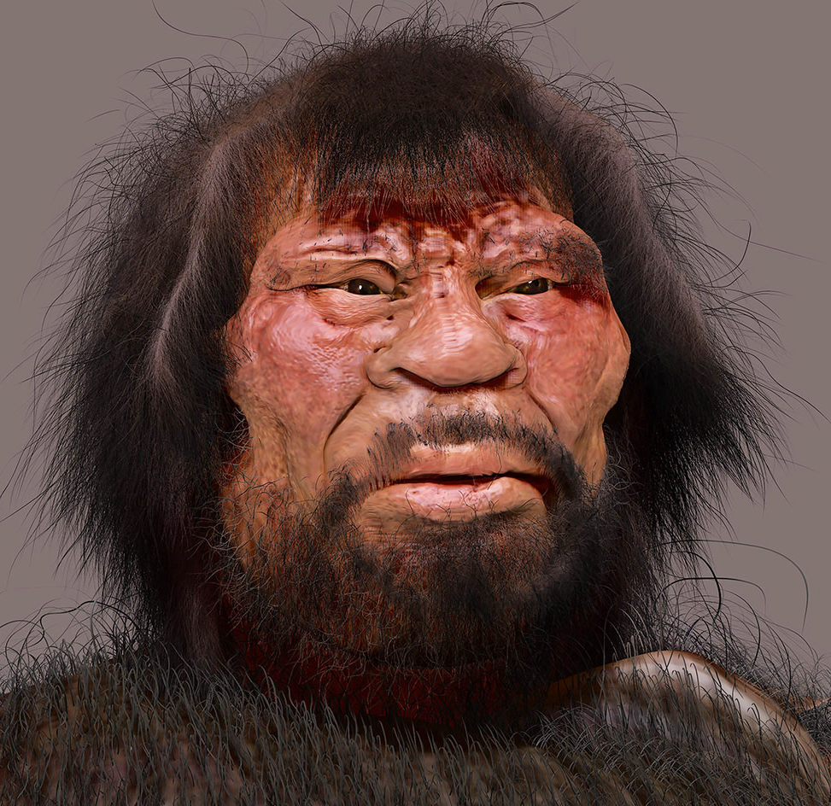
Exemples dans la nature / Héritage d’aptitudes
Un gène qui facilite l’adaptation à l’attitude
Les Tibétains ont acquis des Dénisoviens un allèle du gène EPAS1
Performance sportive accrue chez certaines personnes

Slide 15
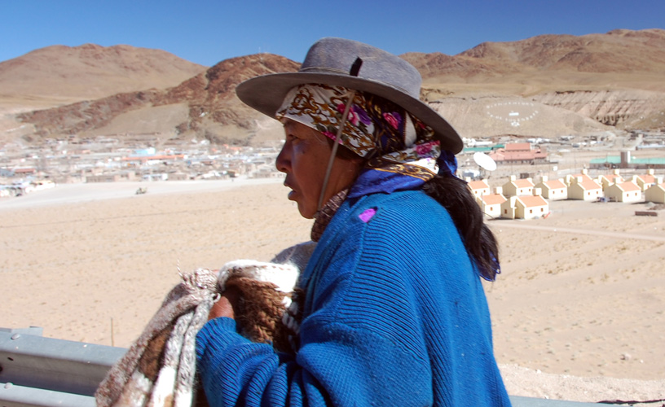
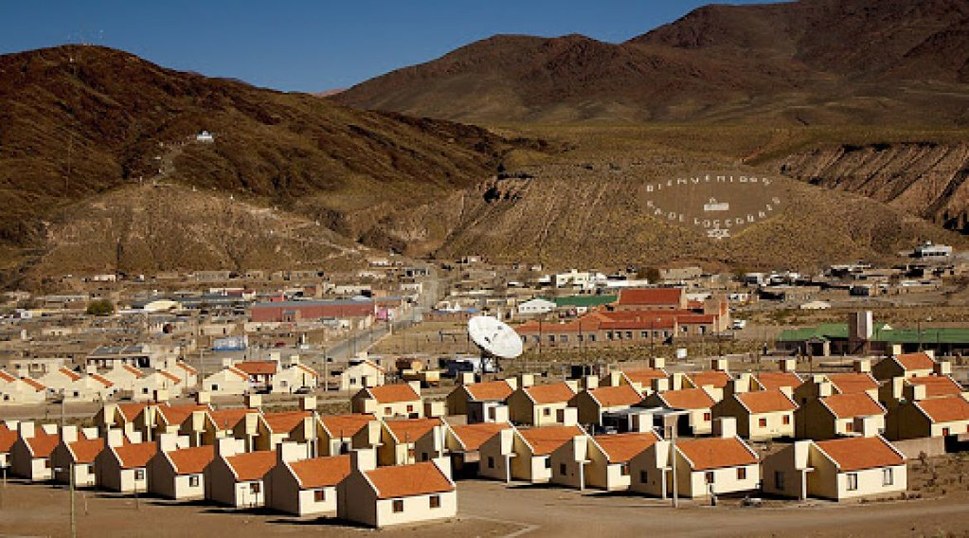
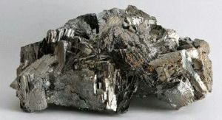
Exemples dans la nature / San antonio Los Cobres
Un gène qui protège contre l'arsenic
Villages argentins dans les Andes, où l'eau contient beaucoup d'arsenic
Mutation génétique : un métabolisme de l'arsenic

Slide 16
/ Le miel et les abeilles

Slide 17


Le miel et les abeilles / Contexte du projet

Slide 18
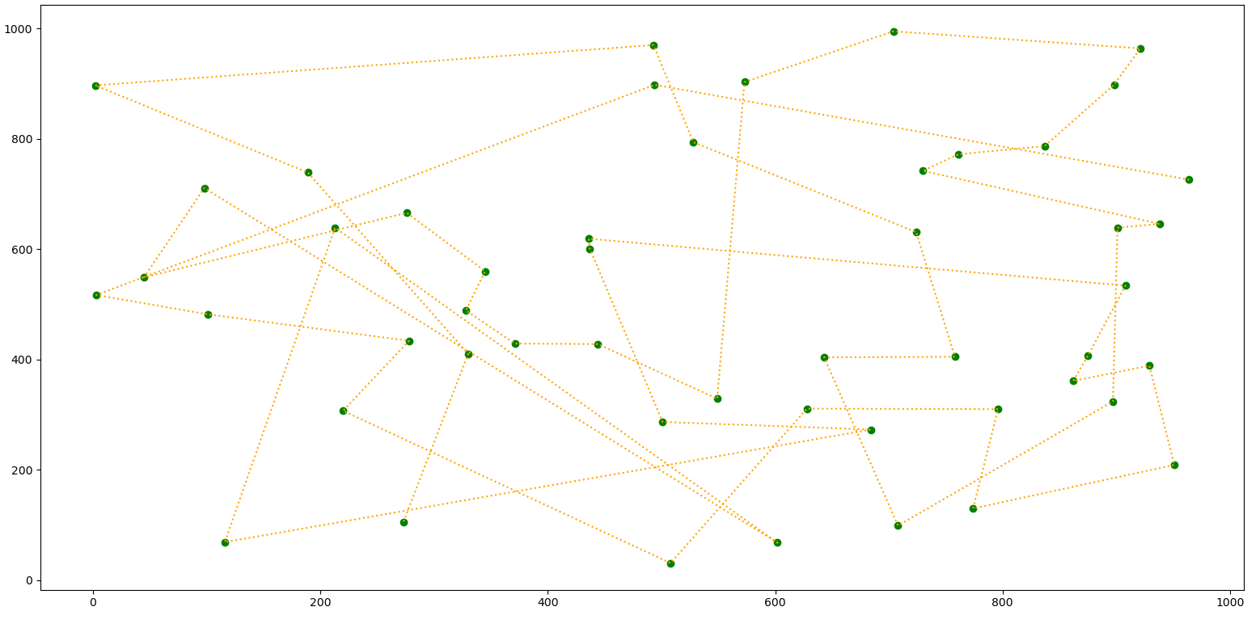
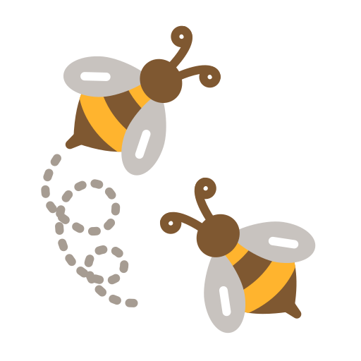
Le miel et les abeilles / Contexte du projet

Slide 19
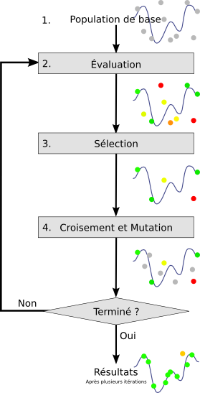
L’algorithme génétique / algorithme d’optimisation
L'Algorithme Génétique se base au départ sur une population de solutions candidates appelées parfois individus, créatures, phénotypes qui va évoluer de génération en génération jusqu'à la génération qui contient les meilleures solutions.

Slide 20
L’algorithme génétique / algorithme d’optimisation
Pour n générations :
Génération d’une population initiale aléatoire
Evaluation des individus (calcul de score de fitness, distance parcouru des abeilles)
Sélection des individus les plus adaptés à l’environnement
Croissement des individus précédemment sélectionnés (reproduction)
Mutation de certains individus
Recommencer sur la nouvelle génération
Analyse des résultats

Slide 21
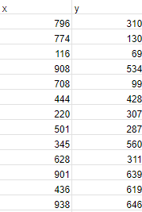
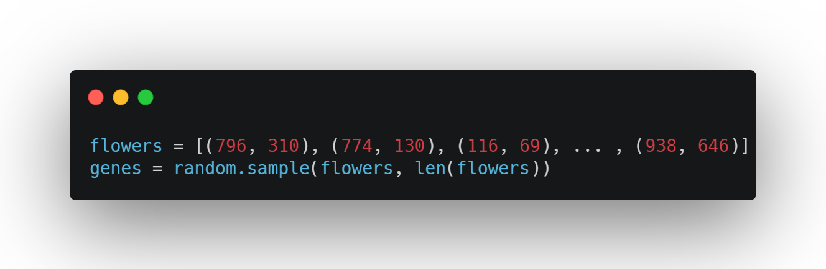
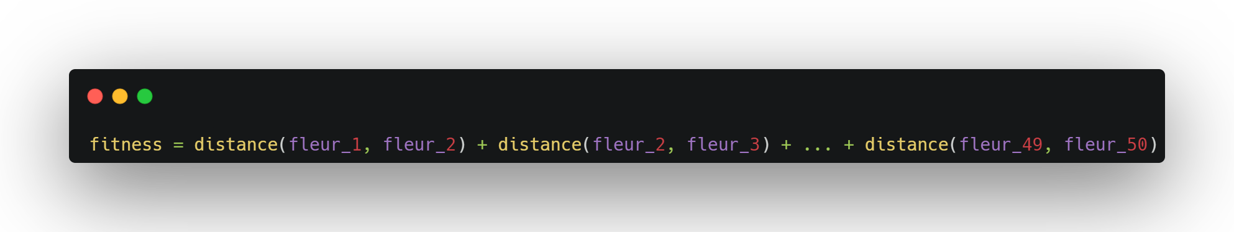
L’algorithme génétique / Résolution de la problématique
Qu’est ce que le génome d’une abeille dans notre cas ?
C’est l’ordre des fleurs (coordonnées x,y) dans une liste.
Comment évaluer une abeille par rapport au reste de la population ?

Slide 22
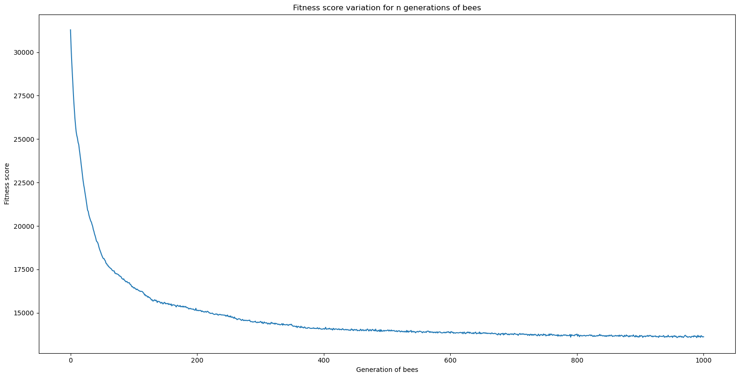
L’algorithme génétique / Résolution de la problématique

Slide 23
Le miel et les abeilles / l’attendu
Rendu du projet ? 1 script python + un readme + graphes
Le but ? implémenter un algorithme génétique

Slide 24


/ Des questions ?

